Slide 1
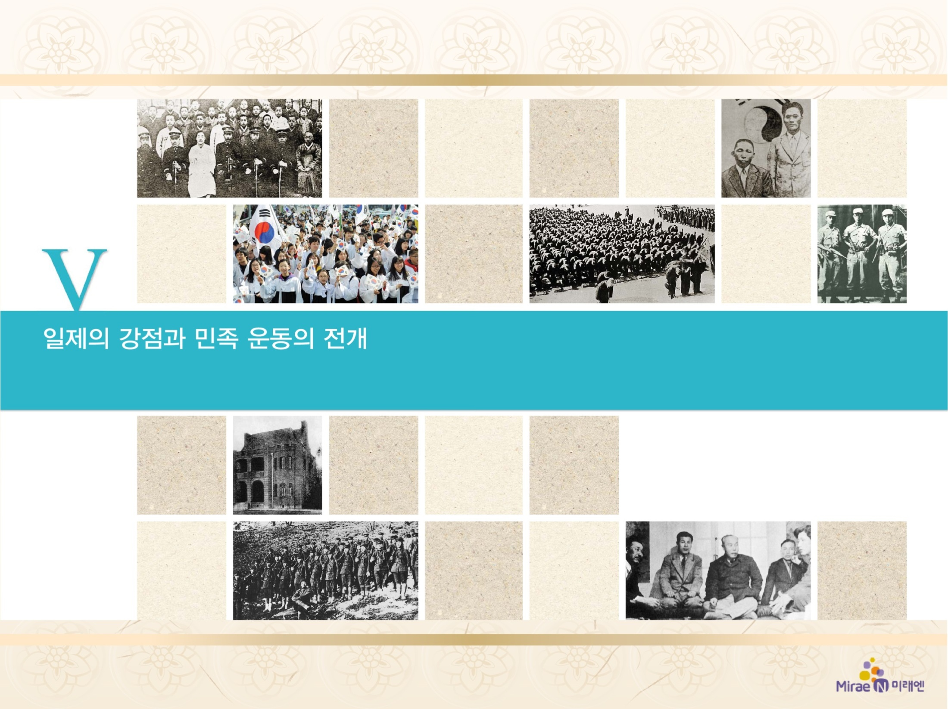
2. 3·1 운동과 대한민국 임시 정부
항일 비밀 결사의 활동과 독립운동 기지의 건설
1

Slide 2



1910년대 국내에서 전개된 항일 민족 운동의 주요 내용을 설명할 수 있다.
1910년대 독립운동 기지가 건설되어 무장 독립 전쟁의 기초를 다져갔음을 이해할 수 있다.

Slide 3

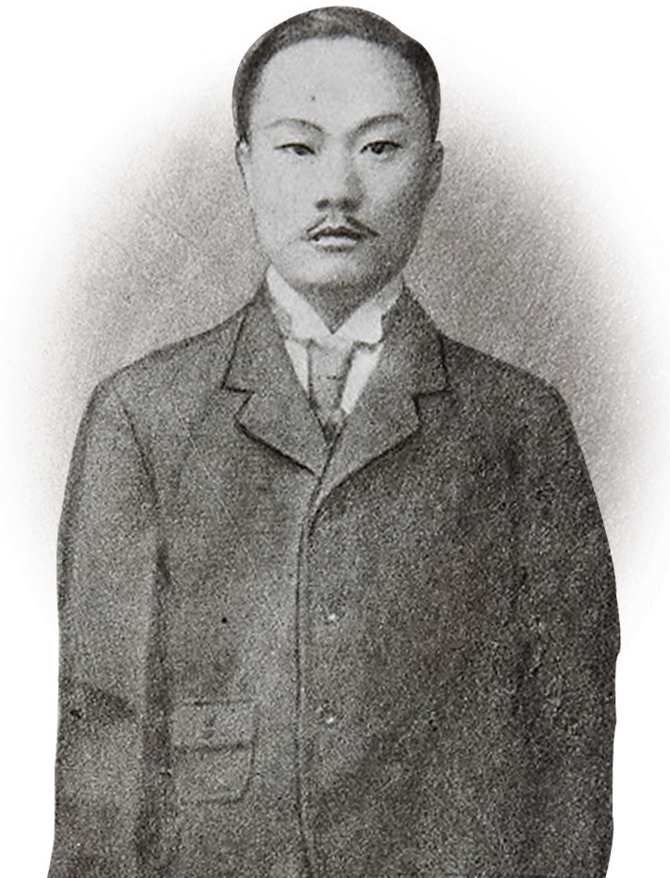
2. 3·1 운동과 대한민국 임시 정부
항일 비밀 결사의 활동과 독립운동 기지의 건설
(254쪽)
1
1. 부호의 의연금 및 일본인이 불법
징수하는 세금을 압수하여 무장을
준비한다.
2. 남북 만주에 군관 학교를 세워 독립
전사를 양성한다.
3. 종래의 의병 및 해산 군인과 만주
이주민을 소집하여 훈련한다.
7. 무력이 완비되는 대로 일본인
섬멸전을 단행하여 최후의 목적을
이룬다.
- 대한 광복회 강령 -
▲ 대한 광복회 총사령 박상진

Slide 4

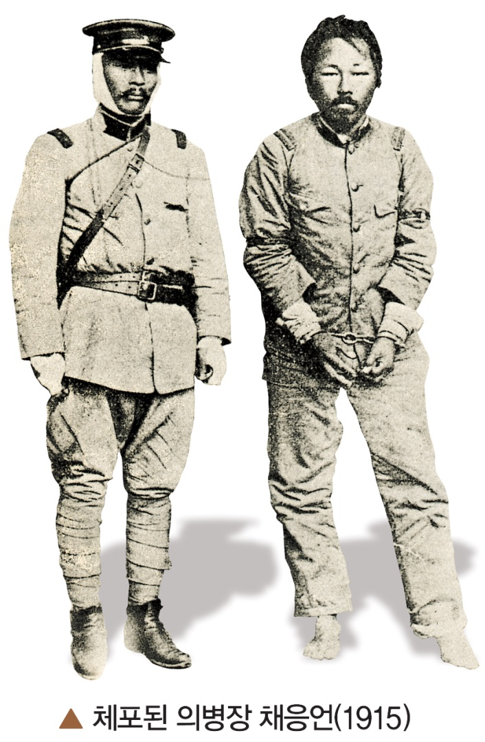
2. 3·1 운동과 대한민국 임시 정부
항일 비밀 결사의 활동과 독립운동 기지의 건설
(254쪽)
1
1. 국내 항일 비밀 결사의 활동
① 1910년대 국내 민족 운동의 방향:
소규모 의병 투쟁 지속(채응언),
항일 비밀 결사의 활동
② 대표적 항일 비밀 결사
• 독립 의군부(1912, 임병찬): 고종의
밀지로 조직, 전국적 의병 봉기 준비,
복벽주의 이념, 국권 반환 요구서
발송 계획
• 대한 광복회(1915, 박상진):
의병 계열 + 애국 계몽 운동 계열,
공화주의, 독립 전쟁 준비, 만주에 지부

Slide 5
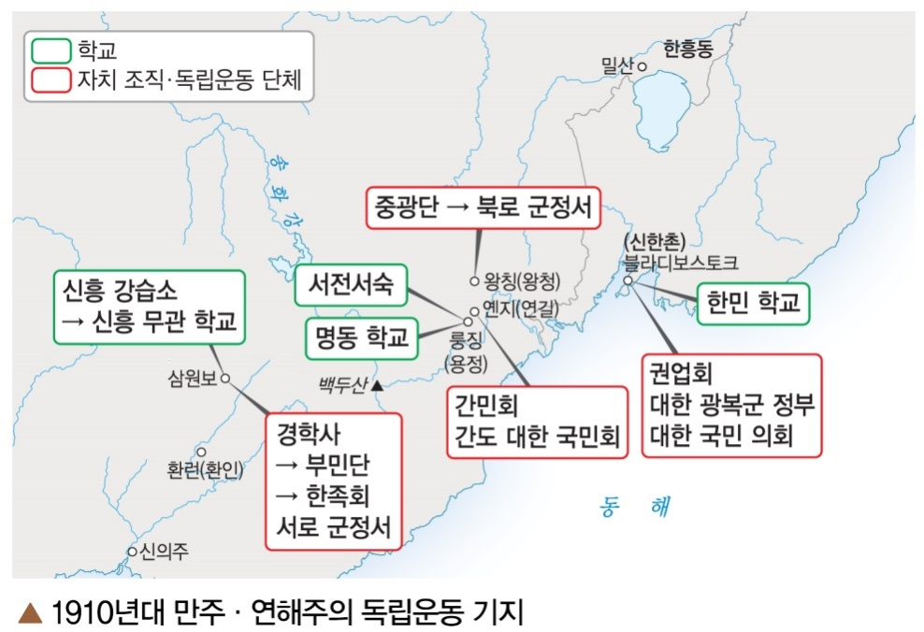
2. 3·1 운동과 대한민국 임시 정부
항일 비밀 결사의 활동과 독립운동 기지의 건설
(255쪽)
1
2. 국외 독립운동 기지 건설
① 목표와 활동
• 만주, 연해주에 독립운동의
거점 마련 → 독립 전쟁 수행
• 한인 집단촌 건설
→ 자치 단체 조직, 민족 학교
설립, 독립군 양성
② 북간도 지역: 용정촌, 명동촌 중심
→ 간민회, 서전서숙·명동 학교, 중광단(북로 군정서)
③ 남만주(서간도) 지역: 삼원보 일대, 신민회가 주도
→ 경학사(부민단, 한족회로 발전), 신흥 무관 학교

Slide 6
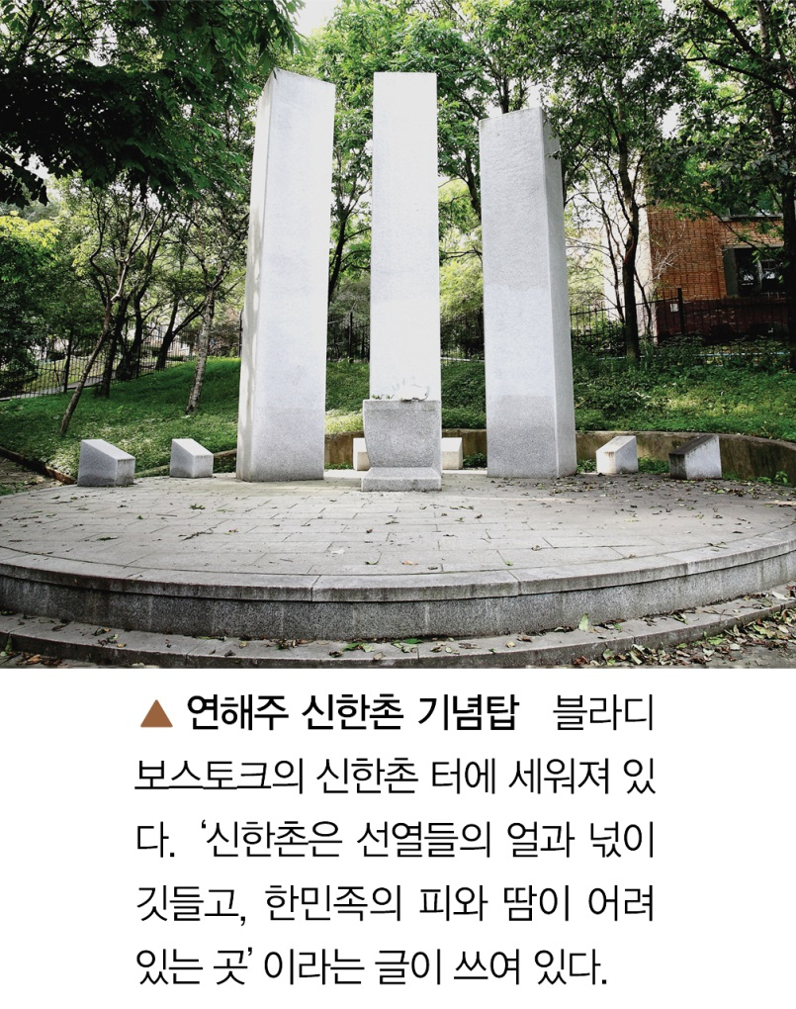
2. 3·1 운동과 대한민국 임시 정부
항일 비밀 결사의 활동과 독립운동 기지의 건설
(256쪽)
1
④ 연해주 지역: 신한촌 중심
→ 권업회, 대한 광복군 정부,
한인 사회당(사회주의 계열의
민족 운동 시작)
⑤ 중국 관내와 미주 지역 독립운동
• 중국 관내: 신한 청년당
→ 임시 정부 수립의 기반 조성
• 미주: 대한인 국민회 → 민주 공화국
수립 주장, 군자금 모금
• 하와이: 대조선 국민군단, 박용만
• 멕시코: 숭무 학교

Slide 7
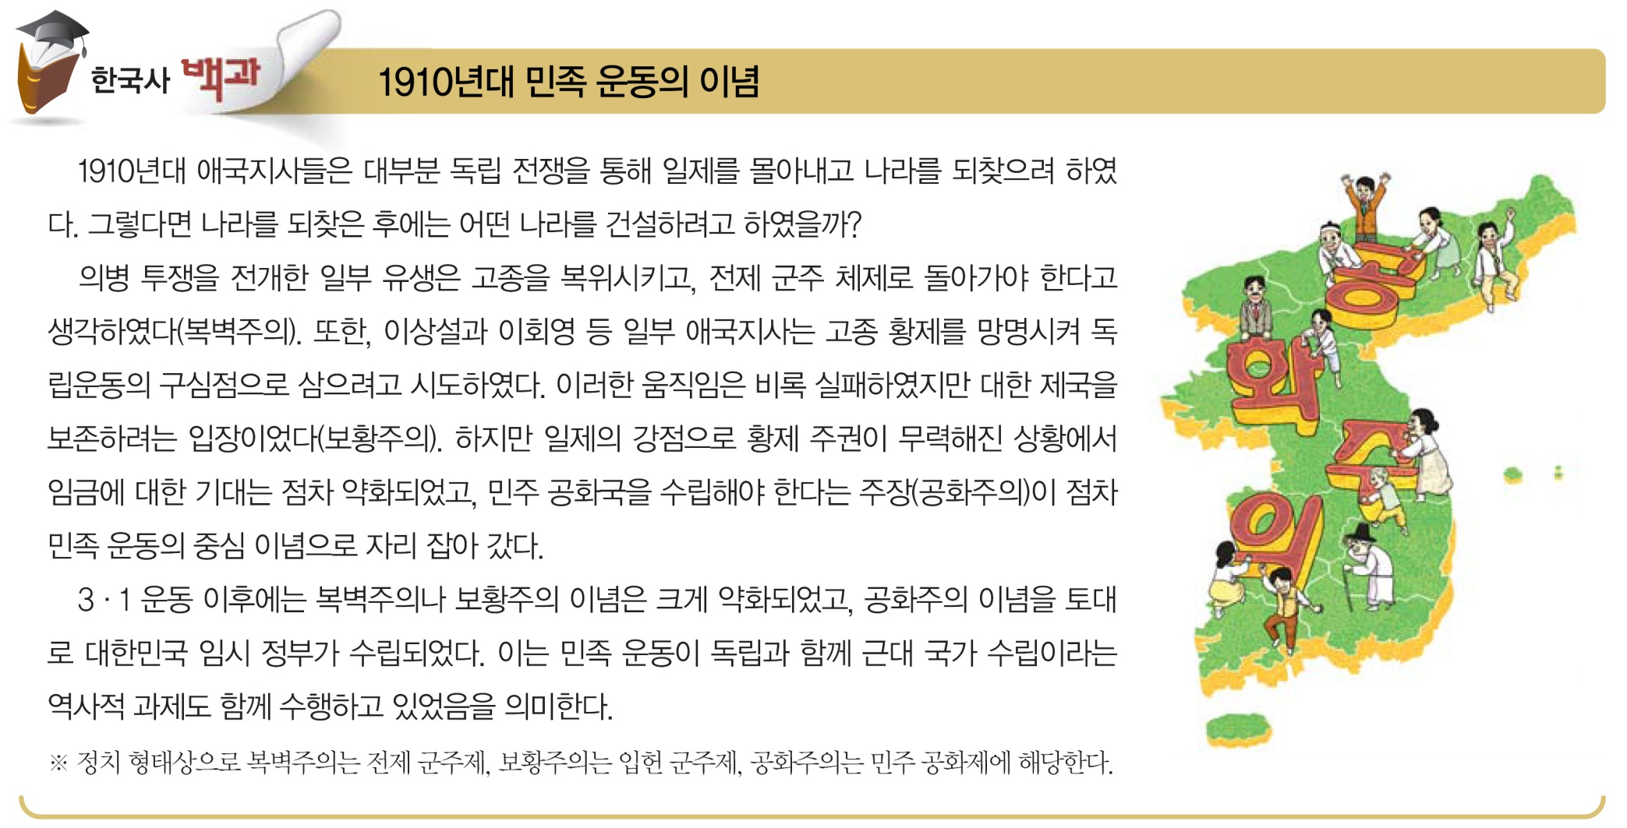
2. 3·1 운동과 대한민국 임시 정부
항일 비밀 결사의 활동과 독립운동 기지의 건설
(255쪽)
1

Slide 8
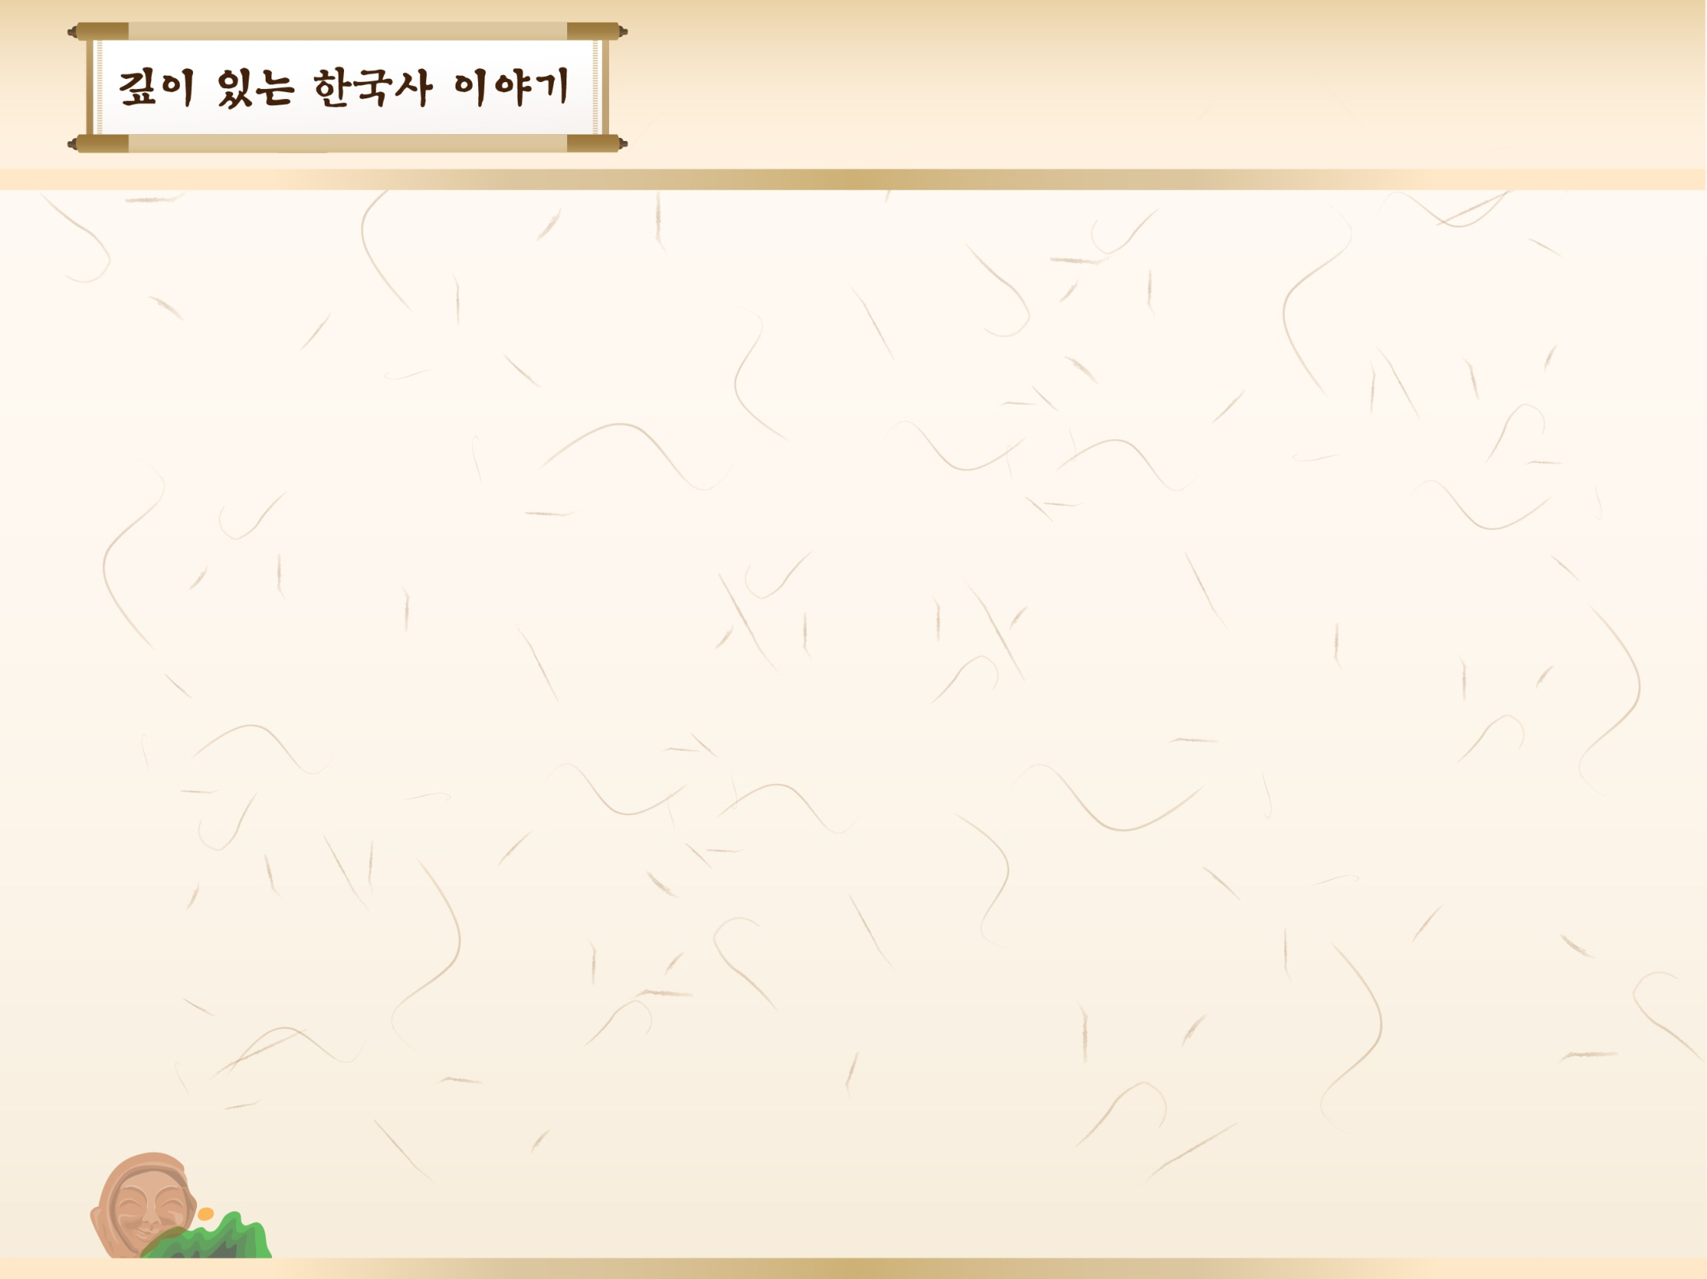
2. 3·1 운동과 대한민국 임시 정부
항일 비밀 결사의 활동과 독립운동 기지의 건설
(257쪽)
1
[사고력 키우기]
이회영 일가가 가산을 정리해 식솔과 함께 만주로 이주한
목적은 무엇이었는지 말해 보자.
[예시] 장차 독립 전쟁을 수행하기 위한 장기적인 독립
운동의 거점(독립운동 기지)을 건설하고자 하였다.

Slide 9
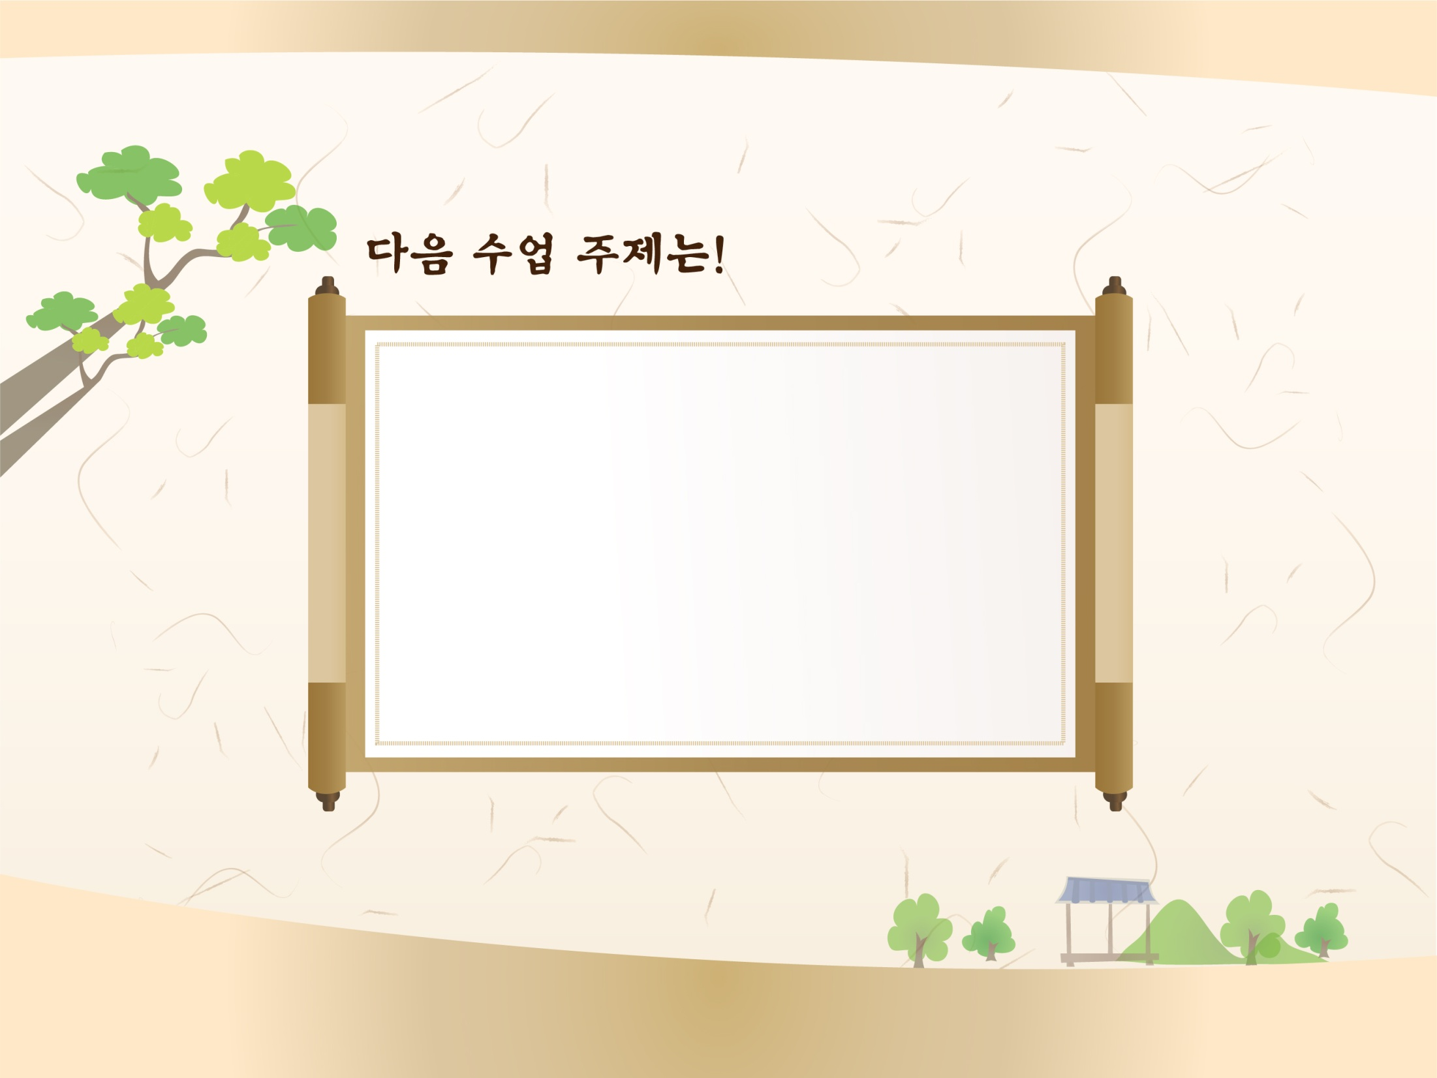
3·1 운동의 전개와 그 의의
입니다.
2

